Slide 1
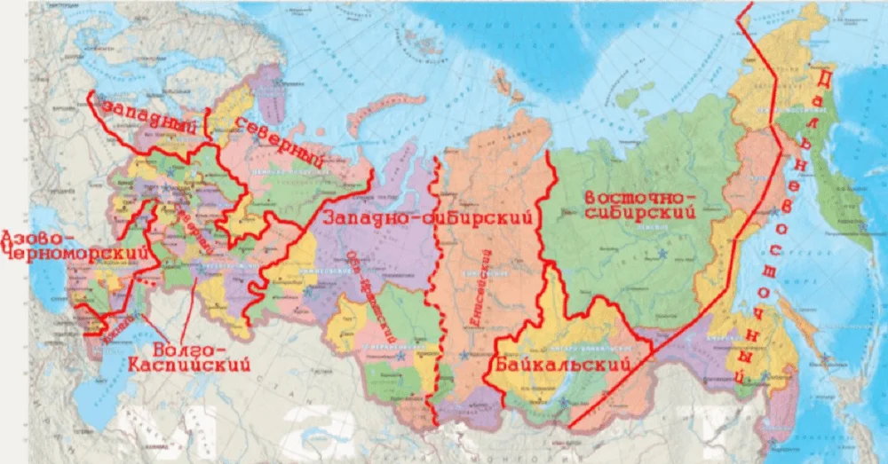
МЕТОДЫ ОПИСАНИЯ ВОДОЕМОВ
1.Рыбохозяйственное районирование водоемов
2. Топографические параметры водоема
3. Гидрологические параметры водоемов

Slide 2
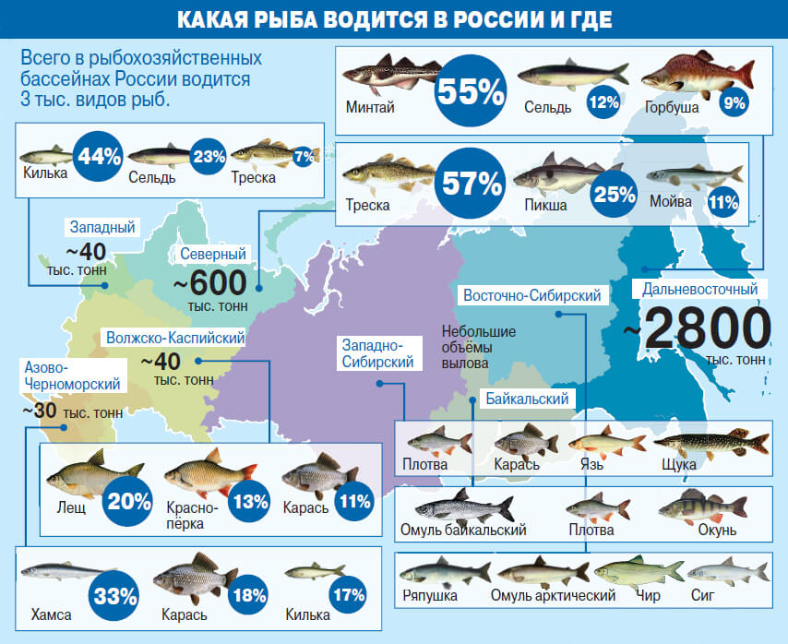
Для характеристики водоема необходимо провести его районирование путем разделения на некоторые относительно однородные части.
Первый подход к районированию представляет
собой метод анализа информации о водном объекте.
Он охватывает природопользовательский,
геоморфологический и экологический аспекты.
Второй подход к районированию
следует рассматривать как метод изучения
водного объекта и управления им.

Slide 3
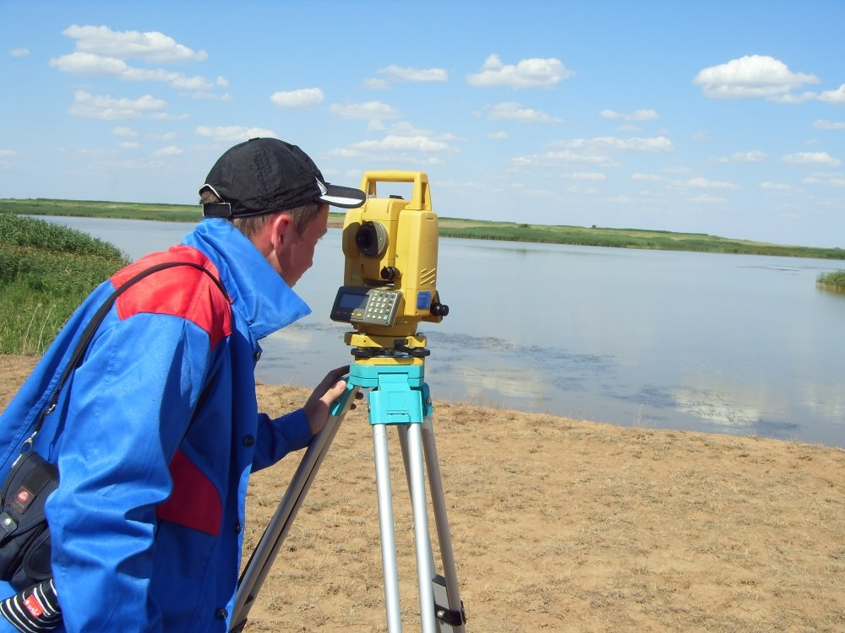
Основополагающие принципы второго подхода:
1 – районирование как системная основа организации сбора первичной рыбохозяйственной информации;
2 – соответствие сложившейся территориально – административной схеме контроля за рыбохозяйственным водоемом и управления им.
3 – обеспечение унификации методов анализа рыбохозяйственной информации.

Slide 4
Схема районирования внутренних водоемов:
1.Рассматривается рыбохозяйственный водоем, характеризуемый определенными параметрами, оказывающими то или иное воздействие на интенсивность и эффективность рыболовства, а так же составом фауны и продуктивностью.
2.Водоем подразделяется на промысловые районы, границы которых определяются административной принадлежностью или морфологическими особенностями и часто закрепляются за определенными пользователями.
Промысловый район – часть акватории водоемов, находящаяся в пределах одного административно-территориального региона или входящая в зону контроля одного подразделения рыбоохраны.
3.Промысловые районы делятся на более мелкие зоны, которые в настоящее время не имеют единого наименования.

Slide 5
Топографические параметры:
тип водоема;
его положение;
принадлежность к бассейну;
рыболовный статус;
рыбохозяйственная категория;
характер использования;
сапробность;
трофность;
рыбохозяйственный статус.

Slide 6
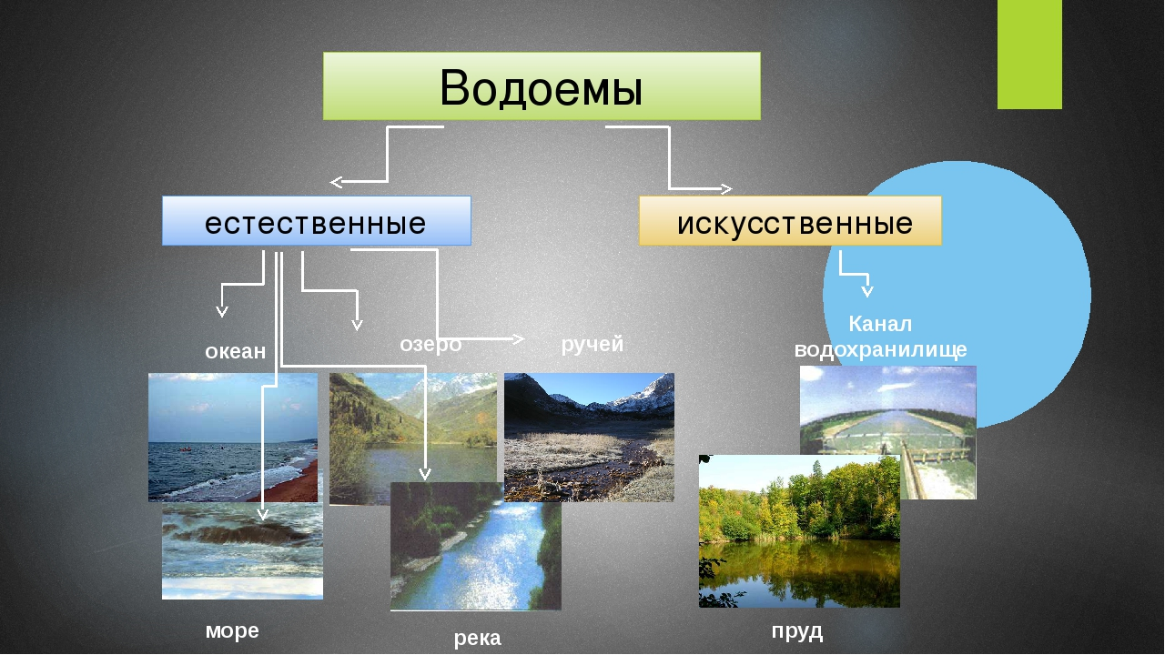
Тип водоема – определяет морфологические, гидрологические и, в ряде случаев, гидрохимические показатели.

Slide 7
Положение водоема характеризуется тремя взаимосвязанными показателями: списком стран, где расположен водоем, регионов, районов.
Бассейн. Понятие бассейна, принятое для определения принадлежности водоема к той или иной водной системе.
Рыболовный статус водоема идентифицирует характер его использования для целей ведения рыболовства.
По рыболовному статусу выделяют следующие типы водоемов:
  промысловый;
  любительский;
  рыбоводный;
  товарный;
  непромысловый;
  охраняемый.

Slide 8
Категория водоема – параметр, показывающий его значимость с точки зрения воспроизводства ценных видов рыб.
Выделяются три категории рыбохозяйственных водоемов:
  высшая – водоем имеет значение для воспроизводства лососевых и осетровых;
  первая – в водоеме осуществляется воспроизводство ценных и охраняемых видов рыб;
  вторая – прочие водоемы.
  Характер использования водоема – выделяется 16 видов водопользования, которые, могут относиться к различным уровням иерархии, но самым низшим будет уровень промыслового квадрата или участка.
  Параметрами «сапробность», «трофность», «рыбохозяйственный статус» принято характеризовать экологическое состояние водоема, особенности продукционных процессов, оказывающих влияние на видовую структуру ихтиофауны.

Slide 9
В состав работ по гидрологическому исследованию реки, озера или пруда входят: |
промеры ширины и глубины для определения живого сечения;
построение поперечного профиля;
составление батиметрического плана дна;
измерение скорости течения воды:
описание элементов речной долины (пойма, террасы, склоны) и местности, прилегающей к долине реки.

Slide 10
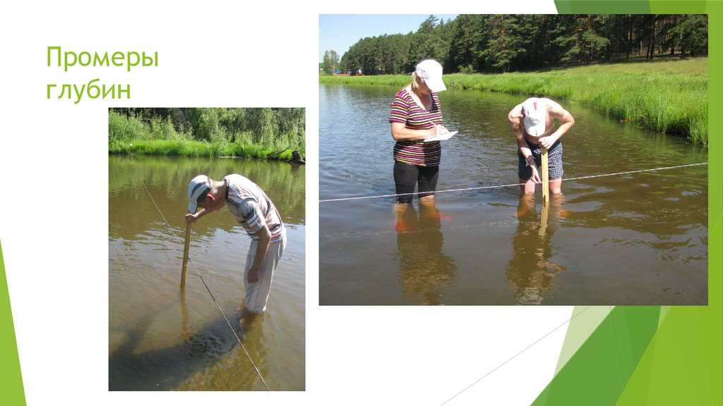

Slide 11
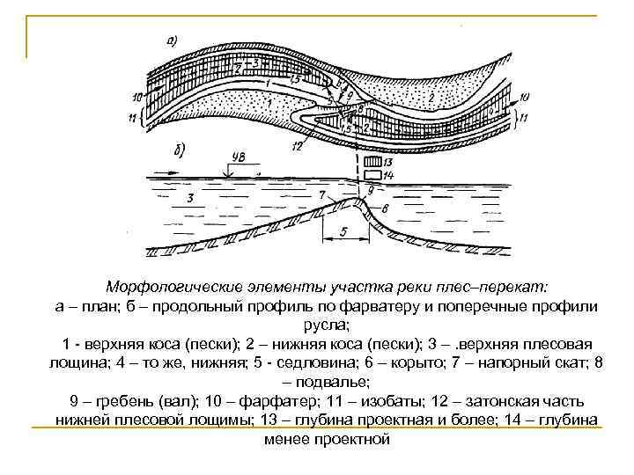
План участка русла реки в изобатах

Slide 12
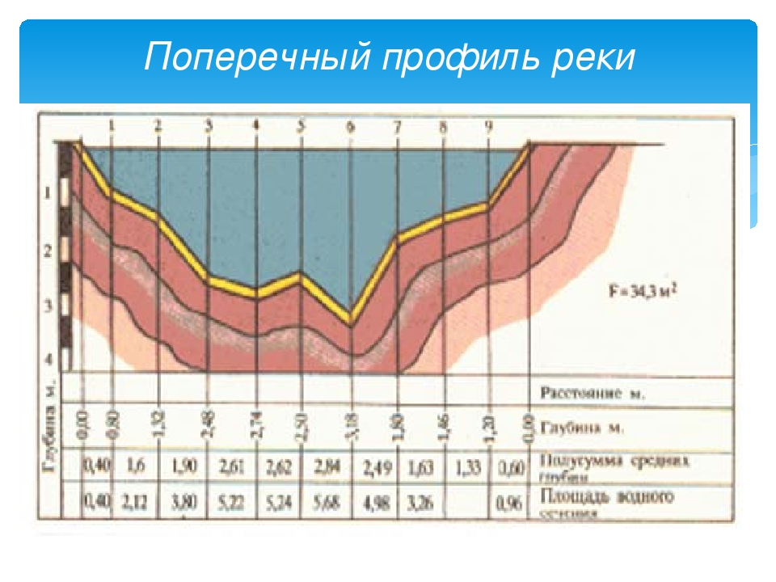

Slide 13
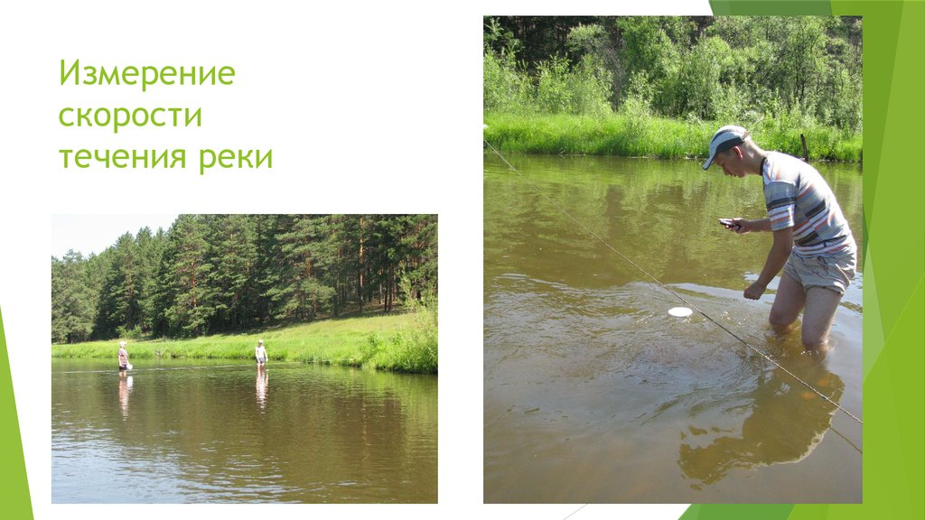

Slide 14
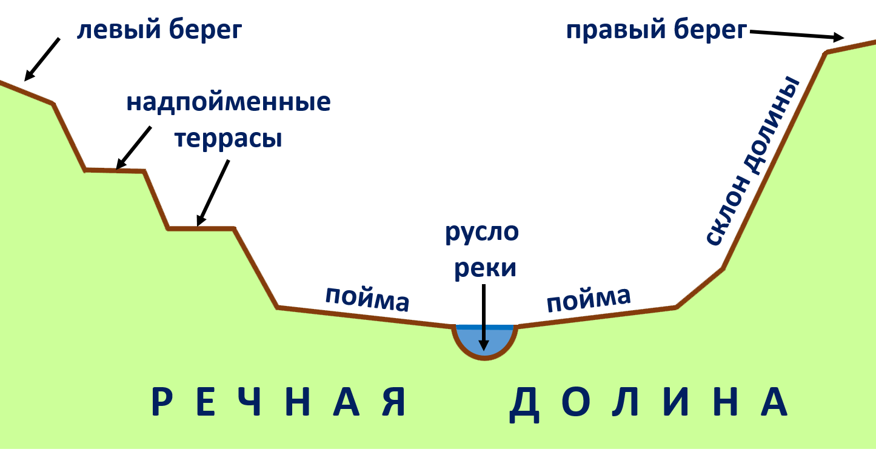
Описание элементов речной долины и местности, прилегающей к долине реки

